Slide 1

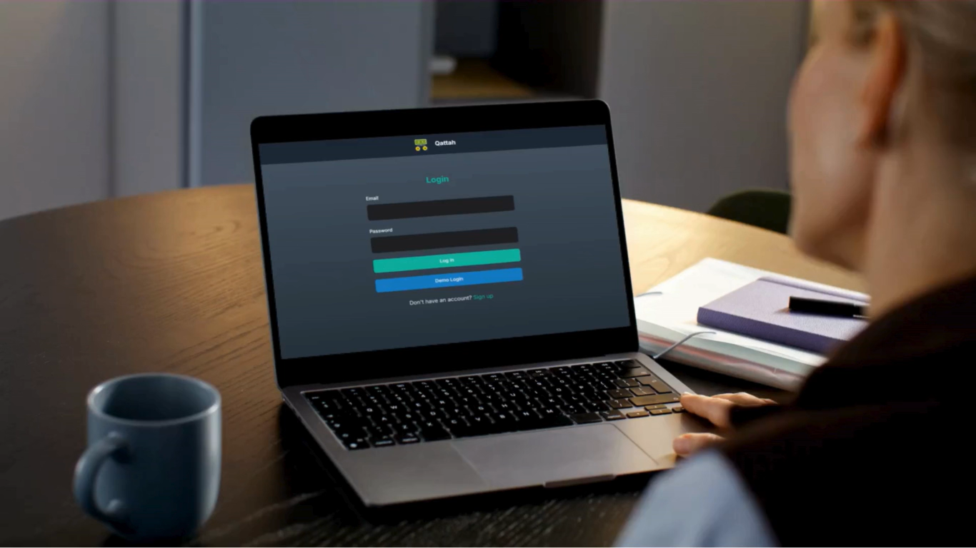
مشروع قَطّة
Qattah Project
Group Expense Sharing App | تطبيق إدارة وتقسيم المصاريف
العرض النهائي (Stage 5)
Final Presentation — Stage 5
الفريق: إبراهيم • خالد • فهد
Team: Ibrahim • Khaled • Fahad
المدة: 10 دقائق
Duration: 10 minutes

Slide 2
القصة
Story
السلام عليكم ورحمة الله وبركاته، نحن فريق قَطّة.
Peace be upon you all. We are Team Qattah.
“تخيلوا مجموعة أصدقاء خططوا لرحلة وقاموا بتقسيم المصاريف بينهم على ورقة، بعد ما استمتعوا بالرحلة اكتشفوا ان الورقة ضاعت والكل نسى مين اللي دفع وكم دفع! من هنا بدأت فكرة تطبيق (قطّة) Qattah ، تطبيق بسيط وسهل بدل الأوراق والجداول اليدوية باستخدام الإكسل، (قطّة) Qattah يجمع كل المصاريف تلقائيًا ويقسمها بالتساوي، ويسهل عملية التحويلات والتواصل بين الأصدقاء ويحسبها عنك بعد كل مشوار ومتوفر على جميع الاجهزة .”
من المشكلة ← إلى الحل ← إلى العرض ← إلى الأثر.
“Imagine a group of friends who planned a trip and decided to split their expenses on a piece of paper. After enjoying the trip, they realized the paper was lost — and no one remembered who paid or how much!"
That’s where the idea of Qattah was born — a simple and easy-to-use app that replaces papers, manual tables, and Excel sheets. Qattah automatically collects all expenses, splits them evenly, simplifies money transfers and communication between friends, calculates everything for you after every outing, and is available on all devices”
From the problem ➜ to the solution ➜ to the demo ➜ to the impact.
Notes:
((( إبراهيم )))
الفقرة الأخيرة ------<من خلال المشكلة وجدنا الحل في عرضها على شكل تطبيق قطه ومن ثم لمسنا الأثر في تنظيم وادارة المصاريف
والآن ننتقل إلى توضيح الهوية البصرية والتصميم مع خالد

Slide 3
هوية المشروع
Project Identity
المشروع— مستوحى من مفهوم المشاركة في المصاريف، بالعاميه (قَطّة)
Qattah — Inspired by group expense sharing.
مشروعنا يهدف إلى تبسيط تقسيم المصاريف بين الاعضاء بطريقة ذكية وسهلة.
Our project simplifies splitting expenses among members in a smart, easy way.
اعتمدنا في تصميم Qattah على هوية تعكس الثقة والبساطة.
Our design focuses on trust and simplicity.
ركزنا على واجهة سهلة الاستخدام وألوان هادئة توصل الفكرة المالية بشكل واضح.
We built a clean, user-friendly interface with calm colors that reflect the finance theme.
الألوان: الأخضر للثقة والمال، الخلفية الداكنة للتركيز.
Colors: Green for trust and finance, dark background for focus
Notes:
))( خالد )))
شكرًا إبراهيم
والآن دعونا نلقي نظرة على الجانب التقني مع فهد.
Now, let’s move to the technical side with Fahad.

Slide 4
التقنيات المستخدمة
Technologies Used
استخدمنا أدوات حديثة مثلSupabase لإدارة قاعدة البيانات والمصادقة والتخزين.
We used modern tools such as Supabase for database, auth, and storage.
واستخدمنا Railway للنشرالسريع والفعال، وللواجهة React + Tailwind.
Railway for efficient deployment, and React + Tailwind for the frontend.
ولأختبارالتطبيق: Postman
Testing: Postman
وللتعاون بين أعضاء الفريق: GitHub + Telegram
Collaboration: GitHub + Telegram
Notes:
)))فهد(((
شكرًا خالد.
Thank you, Khaled.
زميلي ابراهيم

Slide 5
الدروس المستفادة
Lessons Learned
توزيع المهام الواضح زاد سرعة التطوير.
Clear task division increased speed.
الدمج المبكر قلل الأخطاء.
Early integration reduced bugs.
الحاجة لوقت إضافي لاختبار الواجهة.
Need more UI testing time.
التخطيط لاختبارات وحدات CI/CD.
Plan to add CI/CD unit tests.
Notes:
((( إبراهيم )))

Slide 6
نظرة الفريق
Team Retrospective
النجاح: في التواصل القوي ووضوح الأدوار.
What worked: Clear roles & communication.
التحديات: إدارة الوقت واختبارات الواجهة.
Challenges: Time & testing balance.
التحسينات: توثيق أدق وتتبع أفضل للمهام.
Improvements: Better documentation & tracking.
النتيجة: روح فريق متعاونة.
Outcome: Strong collaboration.
Notes:
((( خالد )))

Slide 7
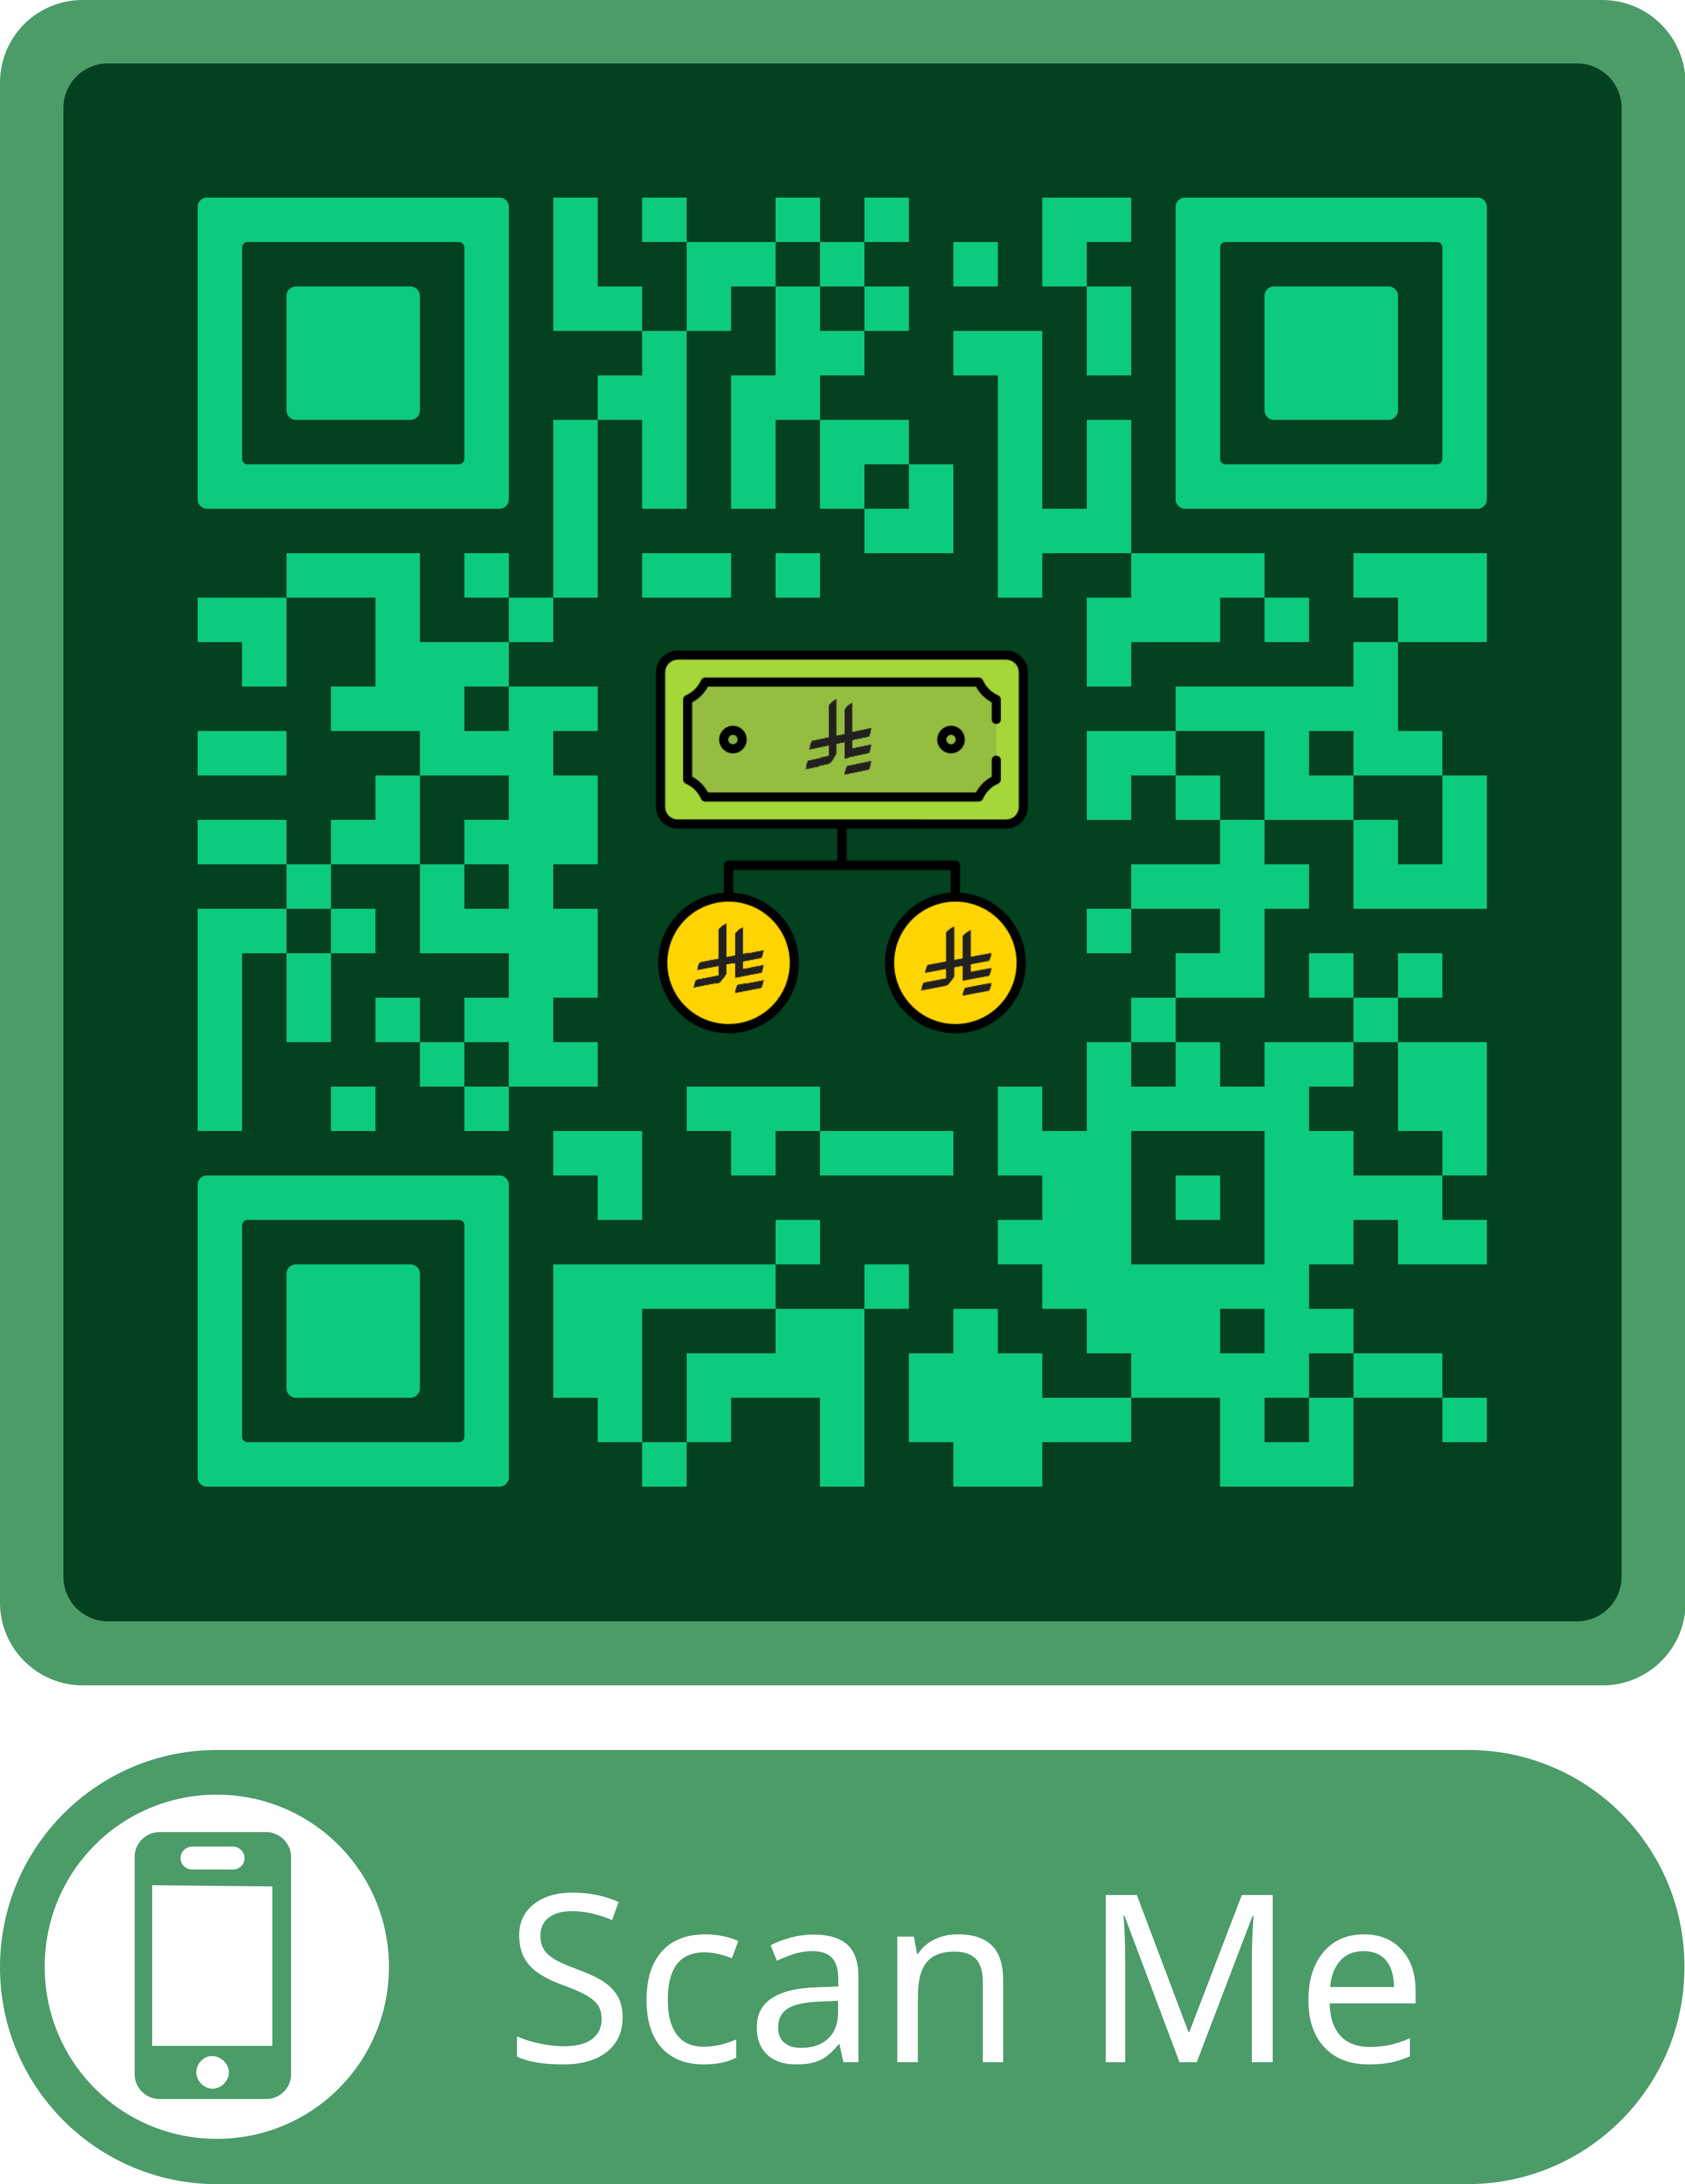
العرض التجريبي
Live Demo
الآن سنعرض لكم تجربة حية للتطبيق.
Now, we’ll show a live demo of Qattah.
تسجيل عضو.
Member Registration.
إنشاء مجموعة وإضافة المصاريف.
Create group & add expenses.
إضافة الاعضاء للمجموعة
Add members to group.
الحساب التلقائي للتسويات.
Automatic settlement calculation.
عرض المستحقات بشكل واضح.
Display clear balances.
سداد المستحقات عن طريق البار كود او نقدي.
Settling payments can be done through barcode scanning or in cash.
التواصل بين المستخدمين عن طريق الواتس WhatsApp
Contact the user via WhatsApp to pay.
تحديثات لحظية عبر Supabase.
Real-time updates via Supabase.
Notes:
((( فهد )))
شكرًا لمتابعتكم ونعود للختام.
Thank you for watching — back for closing.

Slide 8
الخاتمة
Closing
شكرًا لحضوركم.
Thank you for attending.
تعلمنا الكثير خلال هذا المشروع عن التعاون، الوقت، والمسؤولية.
We learned a lot about teamwork, time management, and ownership.
من فكرة بسيطة إلى منتج حقيقي أمامكم الآن — هذه رحلتنا.
From a simple idea to a real product you see today — this is our journey.
شكرًا لكم 🌿
Thank you 🌿
Notes:
إبراهيم خالد فهد

Slide 9
أعضاء الفريق
Team Roles
كل عضو طور مهاراته في التعاون والإصدار والتوزيع.
Each member improved teamwork, Git flow, and deployment skills.
إبراهيم — مدير المشروع: إدارة السبرنتات والتواصل.
Ibrahim — Project Manager: led sprints & communication.
خالد — قائد الواجهة والتوثيق: تصميم الواجهة وكتابة الوثائق.
Khaled — Frontend & Docs Lead: designed UI & wrote docs.
فهد — قائد الخلفية وقاعدة البيانات: تطوير الـAPI والنشر.
Fahad — Backend & DB Lead: built APIs & managed deployment.

